Slide 1
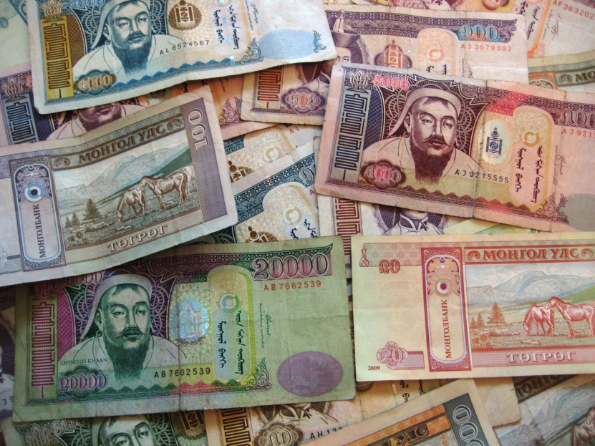
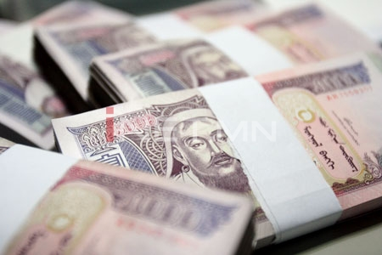
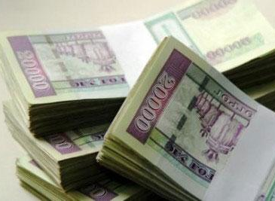
Монгол улсын мөнгөний бодлого
П.Должинсүрэн
Б.Нандин
Л.СуmьяаБaзaр
2014 он

Slide 2
Агуулга
Мөнгөний бодлого, түүний төрөл
Мөнгөний бодлогын арга, хэрэгсэл
Мөнгөний бодлогын зорилго, зорилт
Мөнгөний бодлогын хэрэгжилт
Дүгнэлт
Ашигласан материал

Slide 3
Мөнгөний бодлогын төрөл
МӨНГӨНИЙ БОДЛОГО нь улс орны эдийн засгийн хөгжлийг удирдах макро эдийн засгийн бодлогын нэг хэсэг бөгөөд Засгийн газрын шууд нөлөөллөөс тусдаа байж зах зээлийн механизм дээр суурилан хэрэгждэг.
Мөн мөнгөөр дамжуулан эдийн засгийн байдал буюу эдийн засгийн өсөлт, үнэ, төлбөрийн тэнцэл, ажилгүйдэл гэх зэрэг макро эдийн засгийн орчинд нөлөөлөх төв банкны үйл ажиллагааг МӨНГӨНИЙ БОДЛОГО гэнэ.
Төв банк нь мөнгөний:
Хатуу буюу хумих
Уян зөөлөн буюу тэлэх

Slide 4
Мөнгөний зөөлөн бодлого
Мөнгөний зөөлөн бодлого гэдэг нь зах зээл дээр байгаа мөнгөний хэмжээг ихэсгэх үйл ажиллагааг хэлнэ.Үүнийг доорх арга замаар шийдэж болно.
- Суурь хүүг бууруулах
- Валютын нөөцийг багасгах
- Зайлшгүй байх нөөцийн нормыг бууруулах
- Төв банкны үнэт цаасаа эргүүлэн худалдаж авах зэргээр нөөцөнд байгаа мөнгийг зах зээл рүү гаргаж зах зээл дээрх мөнгөний хэмжээг нэмэгдүүлж болно.
Зөөлөн бодлогын гол зорилго нь хөрөнгө оруулалтыг дэмжих, үндэсний нийт бүтээгдэхүүнийг өсгөх, банкны нөөцлөх хэрэгцээг бууруулж ажилгүйдлийг багасгахад чиглэгддэг.

Slide 5
Мөнгөний хатуу бодлого
Мөнгөний хатуу бодлого гэдэг нь зах зээл дээр байгаа мөнгөний хэмжээг багасгах үйл ажиллагааг хэлнэ. Үүнийг доорх арга замаар шийдэж болох юм.
- Суурь хүүг өсгөх
- Валютын нөөцийг ихэсгэх
- Зайлшгүй байх нөөцийн нормыг өсгөх
- Төв банкны үнэт цаасаа худалдах зэргээр зах зээлд байгаа мөнгийг нөөц рүү гээ татаж, зах зээл дээрх мөнгөний хэмжээг бууруулж болно.
Хатуу бодлогын зорилго нь дотоодын үнийн өсөлтийг бууруулж, төгрөгийн худалдан авах чадварыг тогтворжуулах буюу ханш уналтыг хязгаарлахад чиглэгддэг.

Slide 6
Мөнгөний бодлогын арга, хэрэгсэл
Мөнгөний бодлогын арга хэрэгслүүдийг мөнгөний нийлүүлэлтэнд нөлөөх байдлаар нь:
Шууд:
Шууд бус:
Арилжааны банкны зээлийн үлдэгдэлд хязгаарлалт тогтоох
Хүүгийн түвшин өөрчлөх зэрэг аргууд орно.
Заавал байлгах нөөцийн арга
Нээлттэй зах зээлийн гүйлгээ
Хүүгийн нэгдсэн бодлого
Төв банкны зээлжүүлэлт гэх мэт аргууд орно.

Slide 7
МӨНГӨНИЙ БОДЛОГЫН ХЭРЭГСЛҮҮД
ВАЛЮТЫН ХАНШИЙГ
ОНИЛСОН
МӨНГӨНИЙ
АГРЕГАТУУДЫГ ОНИЛСОН
ИНФЛЯЦИЙГ
ОНИЛСОН

Slide 8
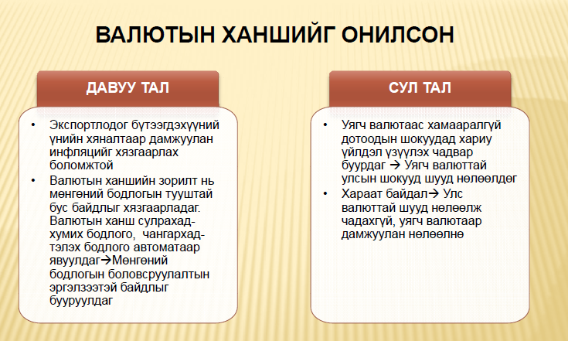

Slide 9
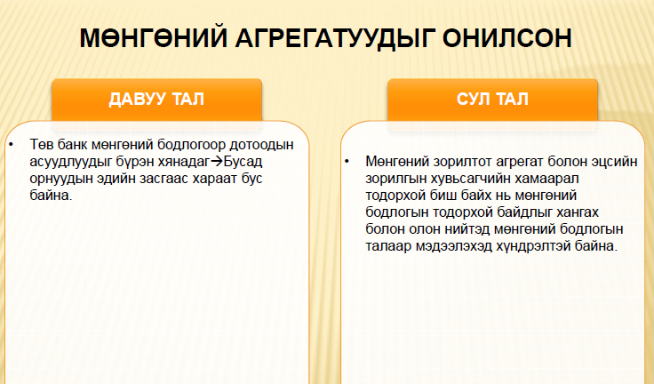

Slide 10
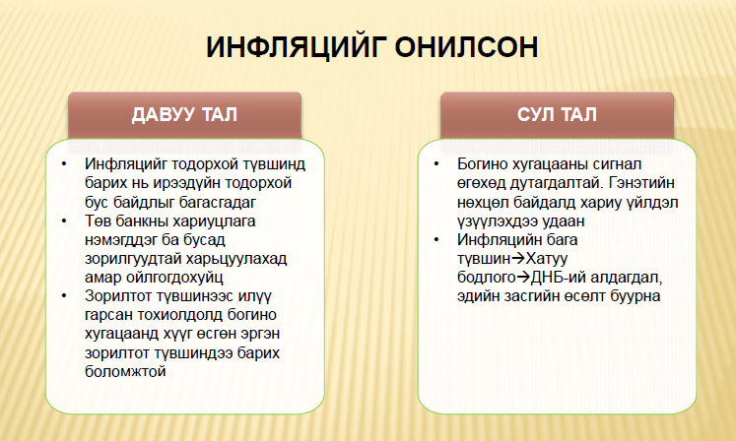

Slide 11
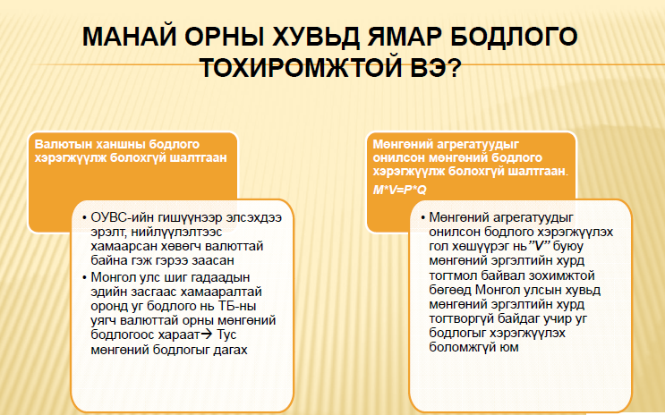

Slide 12
ИНФЛЯЦИЙГ ОНИЛОХ БОДЛОГО
2006 он хүртэл мөнгөний агрегатуудыг онилсон бодлого хэрэгжүүлсэн
2008 онд инфляцийг онилсон мөнгөний бодлого хэрэгжүүлэх гэж оролдсон ч
1. Эдийн засгийн хямрал
2. Урьдач нөхцлүүд бүрдээгүй улмаас бүтэлгүйтсэн

Slide 13
Мөнгөний бодлогын зорилго, зорилт
Макро эдийн засгийн зорилго, зорилтыг хэрэгжүүлэхэд мөнгөний бодлогыг хэрэглэдэг . Эдгээр зорилтууд нь:
Инфляцийн бага түвшин
Бүрэн болон өндөр түвшний ажил эрхлэлт
Төлбөрийн балансын тэнцвэржилт
Бодит орлогын өсөлтийн хувийг нэмэгдүүлэх зэрэг юм.
Мөнгөний бодлого нь үнийн тогтвортой байдлын сацуу эдийн засгийн мөчлөгийн сөрөг нөлөөг зөөлрүүлэх буюу санхүүгийн зах зээлийн тогтворгүй байдал, эдийн засгийн уналт, ажилгүйдлийг дагуулах нийт эрэлтийн цочмог савалгаанаас зайлсхийх зарчим баримталдаг.

Slide 14
ТӨРӨӨС МӨНГӨНИЙ БОДЛОГЫН ТАЛААР 2013 ОНД
БАРИМТЛАХ ҮНДСЭН ЧИГЛЭЛ
2013 оны мөнгөний бодлогын гол зорилт эдийн засгийн урт хугацааны тогтвортой єсєлтийн суурь нєхцєл болсон макро эдийн засгийн болон санхүүгийн салбарын тогтвортой байдлыг бэхжүүлэхэд мєнгєний бодлогыг чиглүүлнэ.
1. Макро эдийн засгийн тогтвортой байдлыг бэхжүүлэх хүрээнд:
1.1 Мєнгєний бодлогын арга хэрэгслээр инфляцийг тогтвортой нам түвшинд байлгаж, Засгийн газартай хамтран нийлүүлэлтийн гаралтай инфляцийн нєлєєллийг хязгаарлах бодлого баримтална. Үүний үр дүнд хэрэглээний үнийн индексээр хэмжигдэх инфляцийг 2013 оны эцэст 8 хувиас хэтрүүлэхгүй байж, улмаар 2014- 2015 онд инфляцийг 5-7 хувийн түвшинд байлгах нєхцєл бүрдүүлнэ.
1.2 Тєгрєгийн гадаад валюттай харьцах ханш нь макро эдийн засгийн суурь нєхцєлтэй нийцэж, уян хатан тогтох зарчмыг үргэлжлүүлэн баримтална.
1.3 Мєнгєний бодлогын шийдвэр гаргах үйл ажиллагааны нээлттэй, ил тод байдлыг нэмэгдүүлэх, мєнгєний бодлогын үндсэн зорилтын хэрэгжилтийг олон нийтэд тогтмол тайлагнах замаар Тєв банкны хариуцлагыг сайжруулна.

Slide 15
ТӨРӨӨС МӨНГӨНИЙ БОДЛОГЫН ТАЛААР 2014 ОНД
БАРИМТЛАХ ҮНДСЭН ЧИГЛЭЛ
2014 оны мөнгөний бодлогын гол зорилт нь инфляцийг нам, тогтвортой түвшинд байлгаж, макро эдийн засгийн болон санхүүгийн салбарын тогтвортой байдлыг бэхжүүлэх, бодит салбарын идэвхжлийг мөнгөний бодлогоор дэмжих замаар эдийн засгийн дархлааг сайжруулахад чиглэнэ.
1. Мөнгөний бодлогын зорилтын хүрээнд:
1.1. Хэрэглээний үнийн индексээр хэмжигдэх инфляцийг 2014 оны эцэст 8 хувь, 2015-2016 онд 7 хувиас хэтрэхгүй түвшинд байлгана. Төсвийн тогтвортой байдлын тухай хуулийн дагуу инфляцийг хязгаарлах, мөнгө, төсвийн бодлогын харилцан уялдааг хангах чиглэлээр Засгийн газартай хамтран ажиллана. Эдгээрийн үр дүнд дунд болон урт хугацаанд макро эдийн засаг тогтвортой байх нөхцөлийг бүрдүүлнэ.
1.2. Төгрөгийн гадаад валюттай харьцах ханш нь макро эдийн засгийн суурь нөхцөлтэй нийцэж, уян хатан тогтох, төгрөгийн тогтвортой байдал болон үндэсний эдийн засгийн тэнцвэртэй хөгжлийг дэмжих зарчим баримтална.
1.3. Гадаад валютын ханшийн эрсдэлийг бууруулах тогтолцоог бүрдүүлнэ.

Slide 16
Мөнгөний бодлогын хэрэгжилт
Мөнгөний нийлүүлэлт (М2 мөнгө, тэрбум ₮)
Эх сурвалж: (Үндэсний статисткийн хороо, www.nso.mn )

Slide 17
Инфляци: бодит гүйцэтгэл болон зорилтот түвшин

Slide 18
Валютын нөөц

Slide 19
Дүгнэлт
Зах зээлийн харилцаанд шилжих эхний шатны арга хэмжээнүүдийг авч байх үе буюу 1991-1994 онд үйлдвэрлэл унаж, эдийн засгийн гол гол үзүүлэлтүүдийн харьцаа алдагдаж, банкинд итгэх итгэл алдарсан энэ үед мөнгөний хатуу бодлого буюу “үнэтэй мөнгөний” бодлого хэрэгжүүлсэн байна.
1992 онд 325,5% байсан бол 1995 онд 53,1 % болж даруй 6 дахин буурч үйлдвэрлэлийн уналт зогсож 1994 оноос Монголын эдийн засаг өссөн байна.
1998 оноос инфляцийн түвшин тогтворжиж эхэлсэнээр уян бодлого руу чиглэсэн
2007 онд 17,8% болсон нь урьд жилүүдийн мөнгийг зах зээл дээр их хэмжээгээр нийлүүлсэн нь 2008 оны инфляцид сөргөөр нөлөөлсөн.

Slide 20
Дүгнэлт
Монгол улсын засгийн газрын зардал их байгаа нь сангийн тэлэх бодлого явуулж харин монгол банкны зүгээс мөнгөний хатуу бодлого хэрэгжүүлж байгаа нь зохимжгүй юм.
Монгол улсад мөнгөний бодлогын арга хэрэгслүүдээс валютын ханшийг онилсон бодлого, мөнгөний агрегатуудыг онилсон бодлого тохиромжгүй бөгөөд өнөөгийн эдийн засгийн нөхцөл байдалд тохирох мөнгөний бодлого нь инфляцийг онилсон мөнгөний бодлого юм.
Инфляцийг онилсон бодлого хэрэгжүүлснээр тодорхой бус байдлыг бууруулж, урт хугацаанд хөрөнгө оруулалт татах боломжтой->Санхүүгийн тогтвортой байдал сайжирна.

Slide 21
Ашигласан материал:
“Санхүүгийн мэдээ” сонин
МУ-ын 2009-2011 оны төсвийн төсөл
МУ-ын статистикийн эмхэтгэл (2010 он)
Д.Моломжамц: Санхүү, мөнгө-зээлийн харилцаа УБ 2008
“Үндсэн хууль”-иас
www.nso.mn
www.mongolbank.mn
www.sanhuu.mn
www.google.mn
www.slideshare.com
www.scribd.com
www.gelegjamts.org

Slide 22


Анхаарал тавьсанд баярлалаа!

